Slide 1
Voda

Slide 2
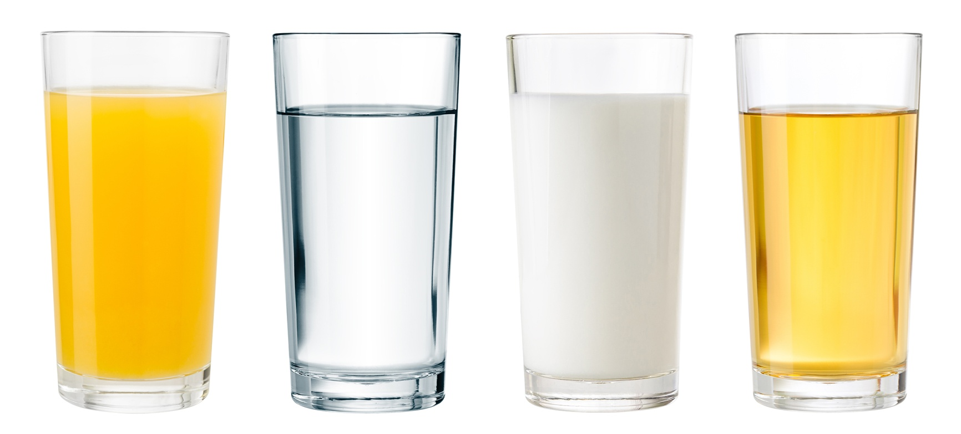
Voda
U kojoj se čaši nalazi voda? Po čemu to zaključuješ?

Slide 3
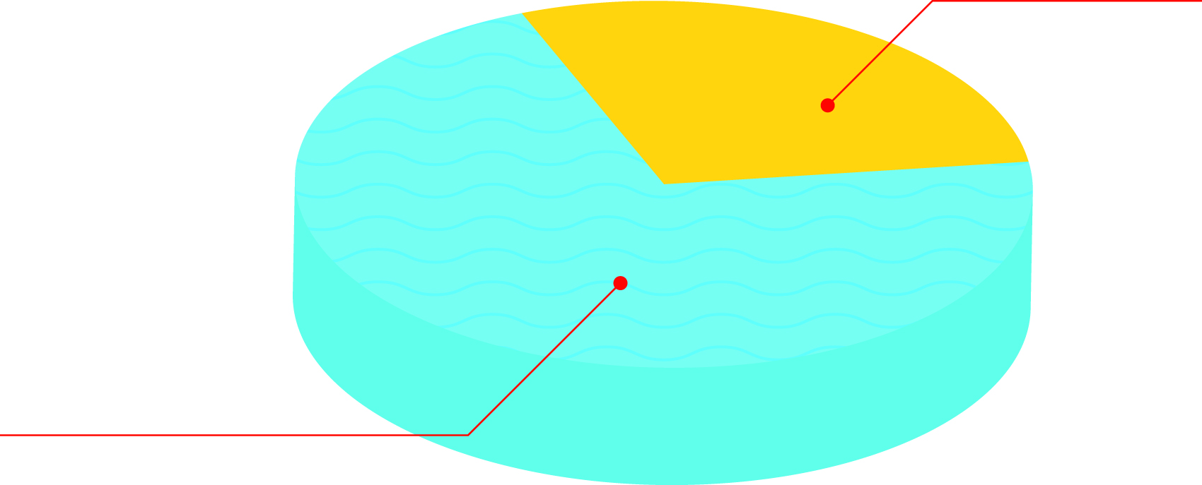
Voda u prirodi
Veći dio Zemljine površine prekriven je vodom.
KOPNO
VODA

Slide 4
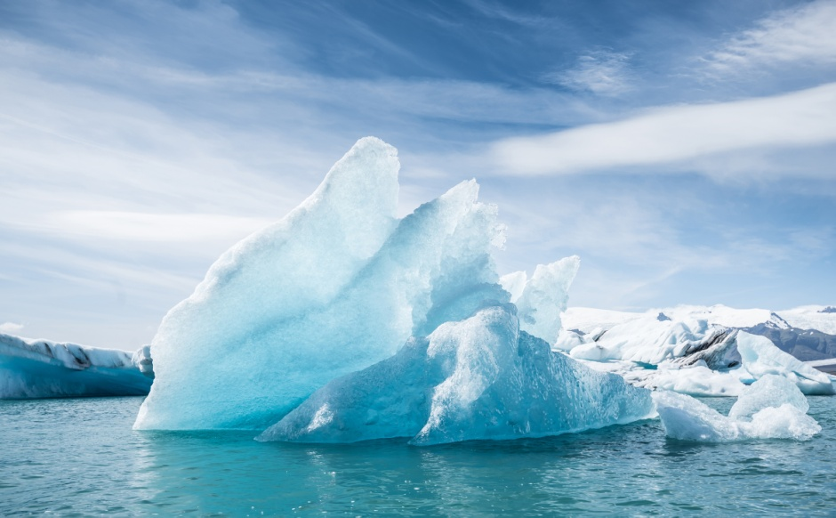
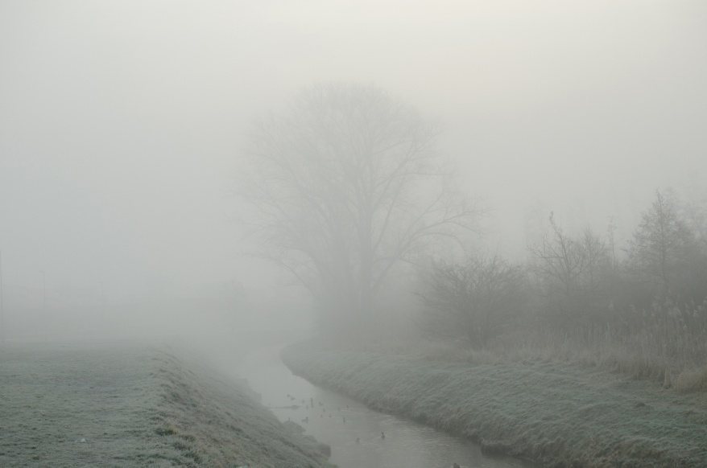
Tri stanja vode
TEKUĆE
ČVRSTO
PLINOVITO

Slide 5
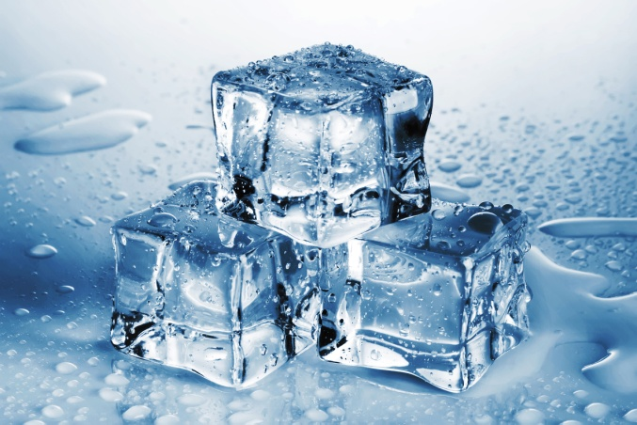
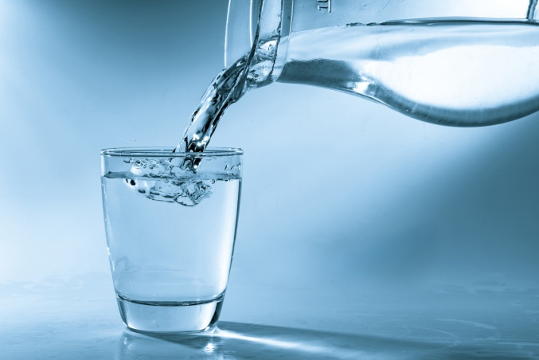
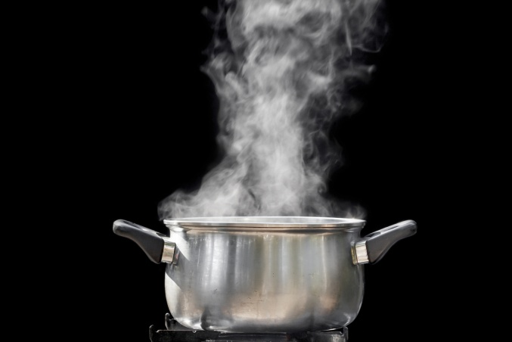
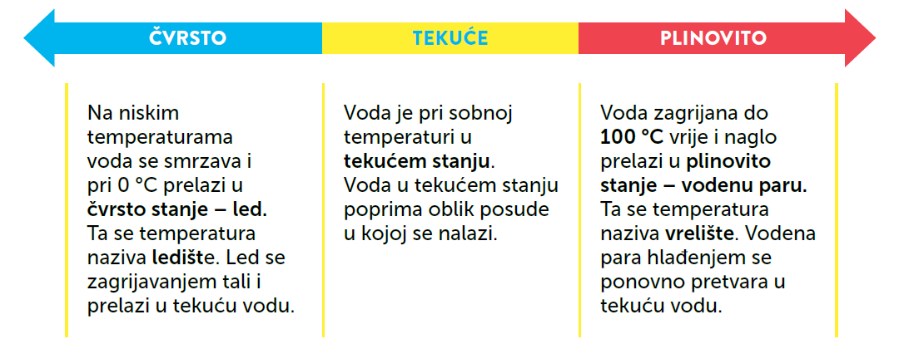
Tri stanja vode

Slide 6
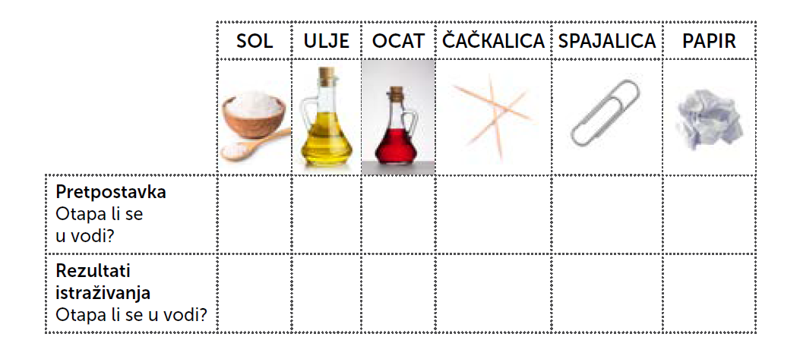
Koje tvari otapa voda?

Slide 7
Koje tvari otapa voda?

Slide 8
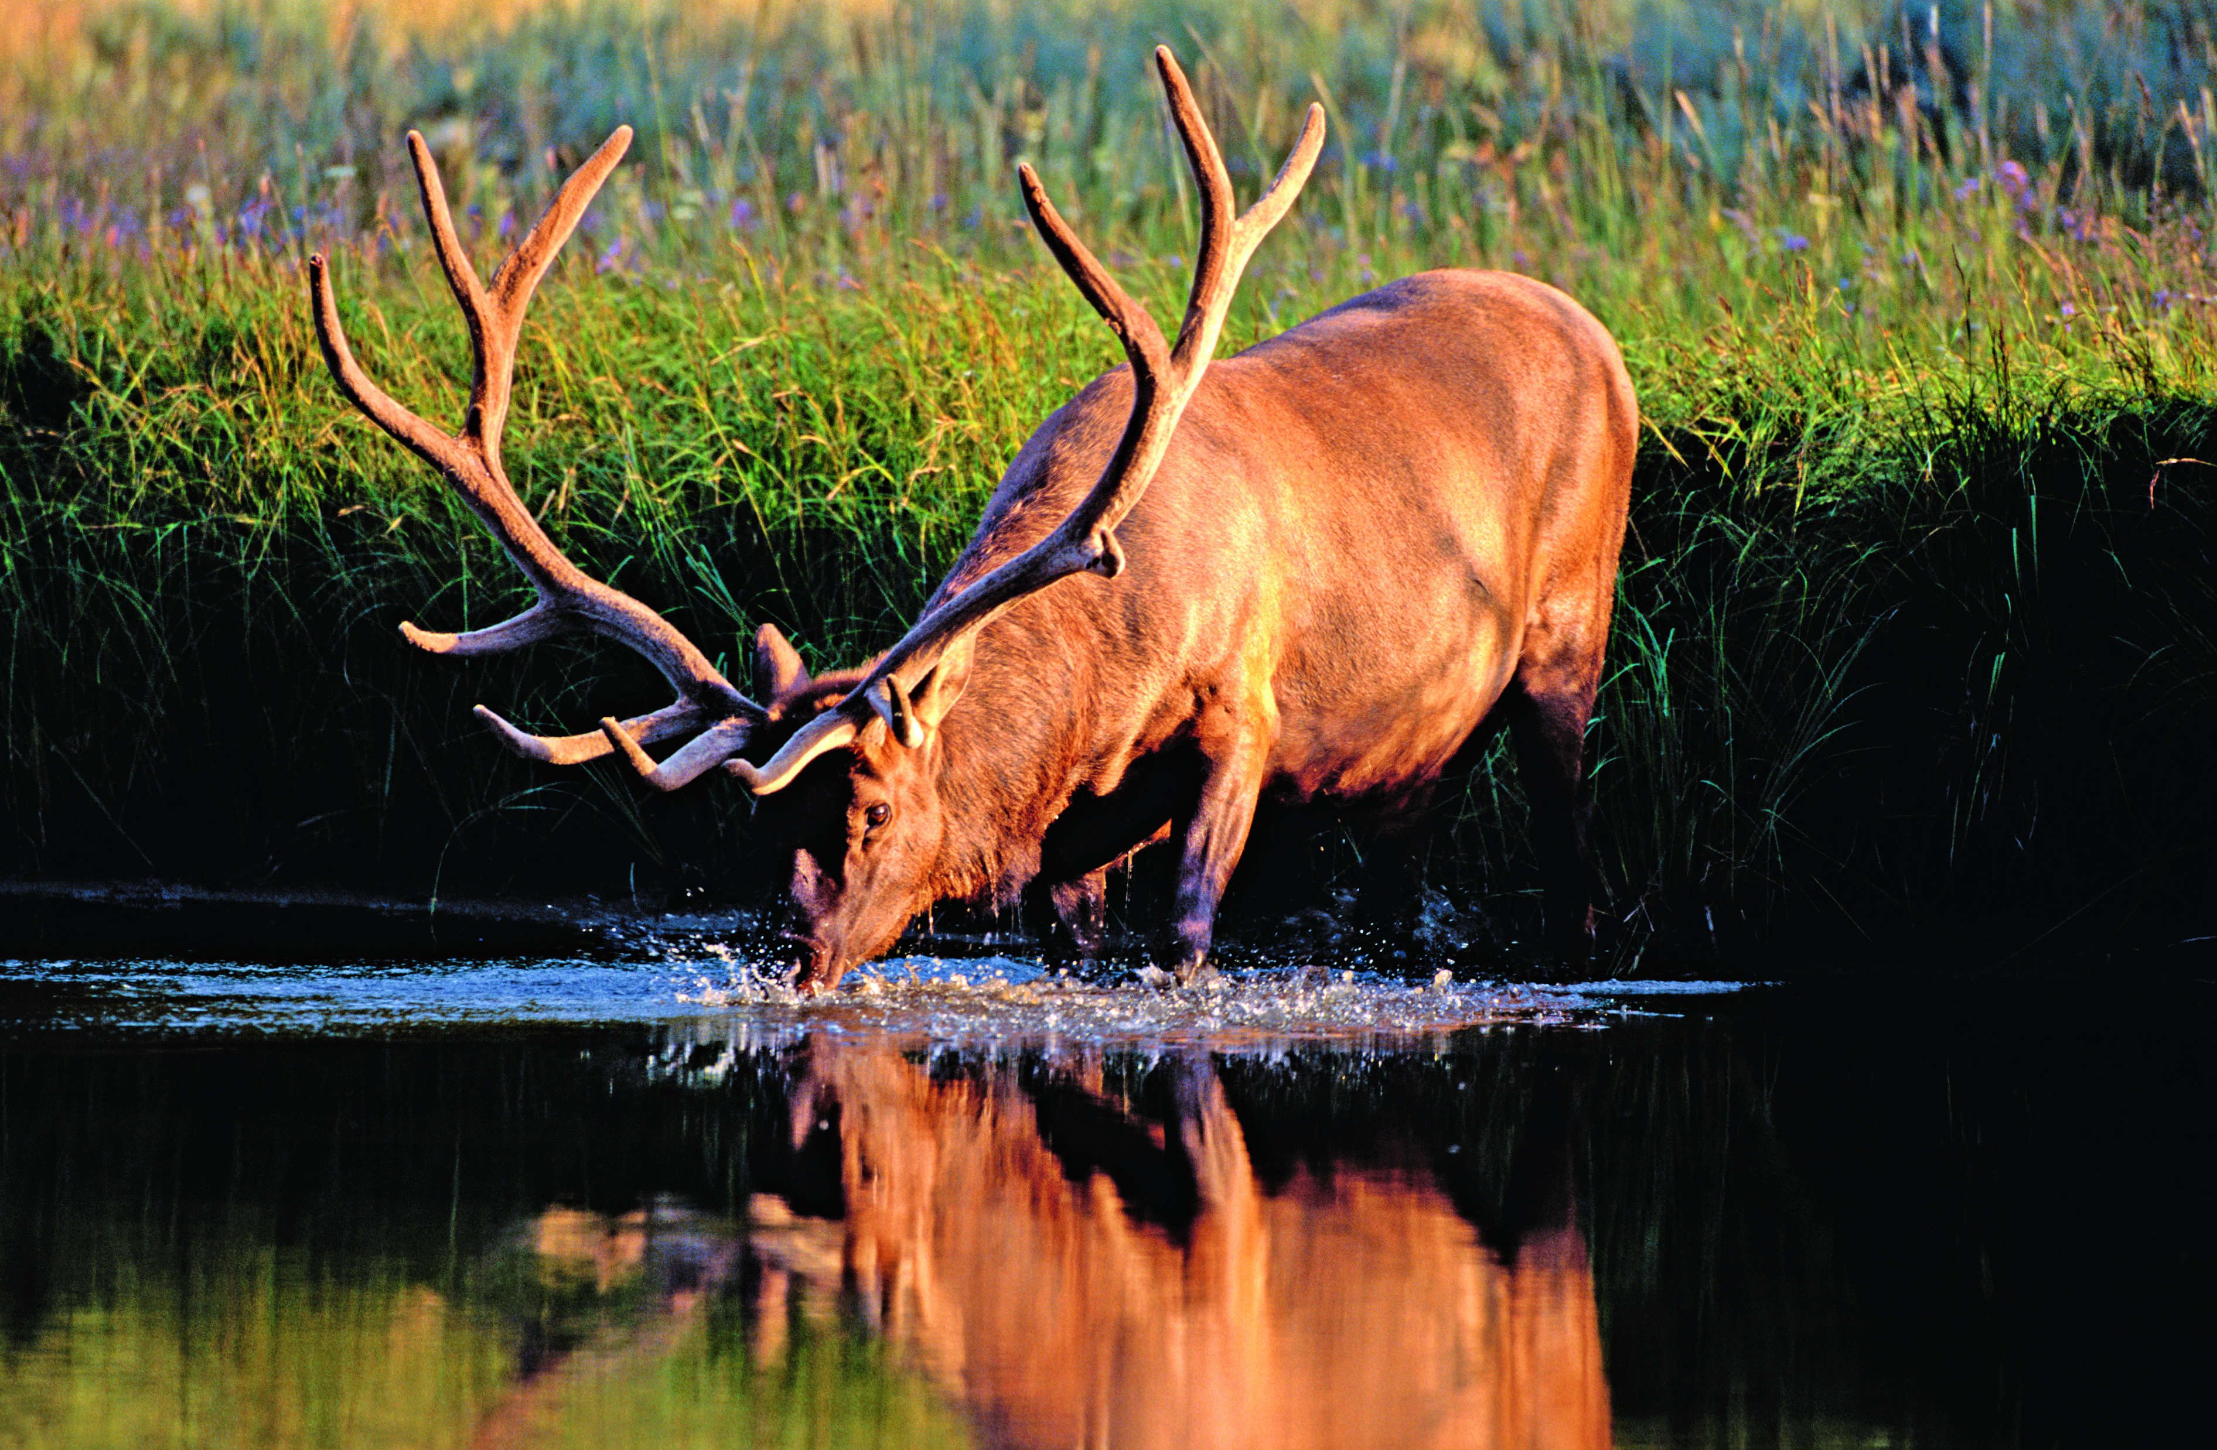
Voda je potrebna živim bićima
Samo manja količina slatke vode na Zemlji je pitka.
Zato vodu treba štedjeti i štititi je od onečišćenja.

Slide 9
ODGOVORI

Slide 10
A
B
C
IGRA JE GOTOVA!
ODLIČNO!
DALJE

Slide 11
PITANJE1
Veći dio Zemljine površine prekriven je vodom. Zato se Zemlja katkad naziva…
PROVJERI!

Slide 12
ODGOVOR:
…plavi planet.
100

Slide 13
PITANJE 3
Najviše vode na Zemlji čine …
PROVJERI!

Slide 14
ODGOVOR
...mora i oceani.
100

Slide 15
PITANJE 5
U koja se tri stanja može nalaziti voda?
PROVJERI!

Slide 16
ODGOVOR
Tekuće, čvrsto i plinovito.
200

Slide 17
PITANJE 2
U kojim oblicima vodu nalazimo u čvrstom stanju?
PROVJERI!

Slide 18
ODGOVOR
Nalazimo je u obliku snijega i leda.
100

Slide 19
PITANJE 4
Kako nazivamo temperaturu od 0°C?
PROVJERI!

Slide 20
ODGOVOR
ledište
200

Slide 21
PITANJE 6
Voda zagrijana do 100 °C vrije i naglo prelazi u plinovito stanje – vodenu paru. Ta se temperatura naziva…
PROVJERI!

Slide 22
ODGOVOR
vrelište
200

Slide 23
Voda
SAŽETAK
- na sobnoj temperaturi tekuće stanje (tekućina)
ledište 0°C – temperatura na kojoj voda prelazi u čvrsto stanje (led)
- vrelište 100°C - temperatura na kojoj voda prelazi plinovito stanje (vodena para)
3. Voda i živa bića
- stanište nekim živim bićima
- piće
- štedjeti i čuvati od onečišćenja
tlo
voda
1. Voda u prirodi
- stajaćice, tekućice, ledenjaci
- površinske vode, podzemne vode
2. Tri stanja vode
- ovisi o temperaturi

Slide 24
Prezentaciju izradio: Karlo Kurtalj

